Slide 1

Модели сервисов в облачных вычислениях: IaaS, PaaS, SaaS
Работу выполнила: Gutul Alina (IAFR2302R)
Преподаватель: Nichita Nartea

Slide 2
Введение (Актуальность)
Облачные вычисления стали основой современной IT-инфраструктуры.
Сегодня компании:
не покупают дорогое оборудование,
используют ресурсы через интернет,
платят только за фактическое использование.
Облачные сервисы позволяют:
быстрее разрабатывать приложения,
масштабировать системы,
снижать затраты бизнеса.
Для удобства использования облака разделены на сервисные модели.
Notes:
«Облачные вычисления сегодня являются основой современной IT-инфраструктуры. Они позволяют компаниям не покупать дорогое оборудование, использовать ресурсы через интернет и оплачивать только фактическое потребление.
Облачные сервисы ускоряют разработку, масштабирование систем и снижают затраты. Чтобы было удобнее работать, выделяют разные сервисные модели, о которых мы поговорим.»

Slide 3
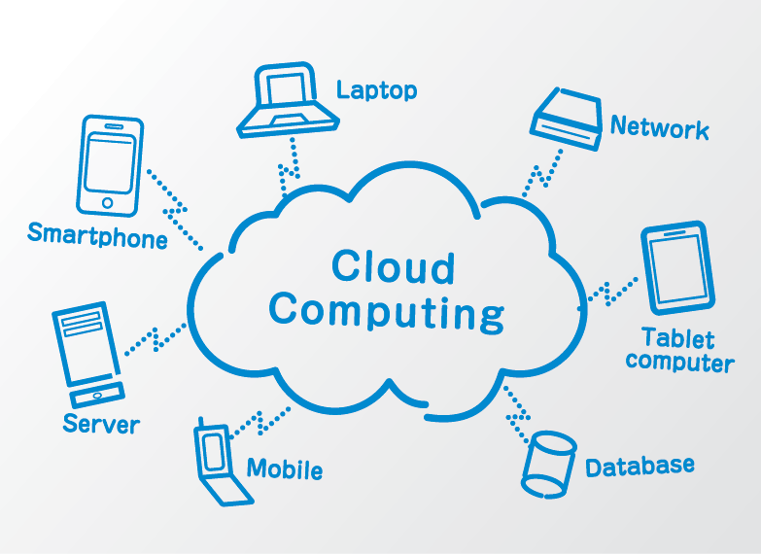
Что такое Cloud Computing
Cloud Computing — это предоставление вычислительных ресурсов через интернет по требованию.
Основные характеристики:
доступ из любой точки мира;
масштабируемость;
оплата по модели Pay-as-you-go;
высокая доступность сервисов.
Примеры ресурсов:
серверы,
базы данных,
хранилища,
приложения.
Notes:
«Cloud Computing — это предоставление вычислительных ресурсов через интернет по требованию.
Основные характеристики облака: доступ из любой точки, масштабируемость, оплата по модели pay-as-you-go и высокая доступность.
Примеры ресурсов: серверы, базы данных, хранилища, приложения. Например, Google Drive позволяет хранить файлы без установки программного обеспечения.»

Slide 4
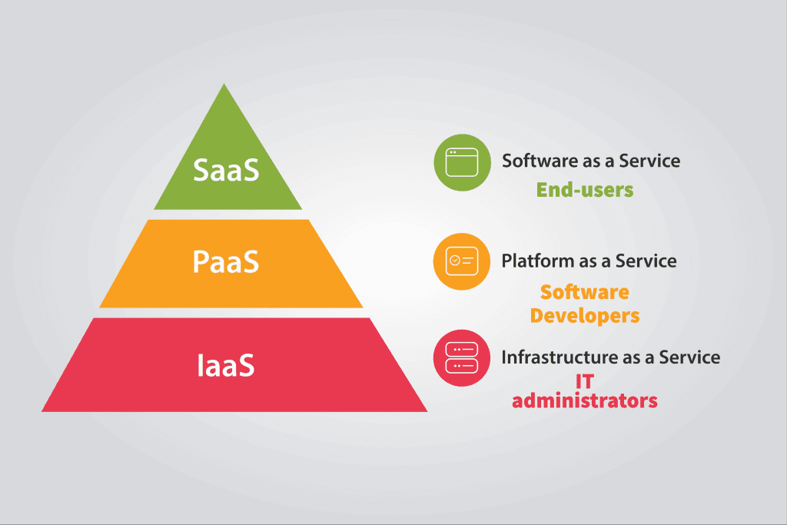
Модели облачных сервисов
Существует 3 основные модели:
✅ IaaS — Infrastructure as a Service
✅ PaaS — Platform as a Service
✅ SaaS — Software as a Service
Главное различие — кто управляет системой:
пользователь
или облачный провайдер.
Notes:
«Существует три основные модели: IaaS, PaaS и SaaS.
Главное различие — кто управляет системой: пользователь или облачный провайдер.
IaaS — инфраструктура, PaaS — платформа для разработки, SaaS — готовое приложение.
Эту разницу удобно показать в виде пирамиды ответственности.»

Slide 5
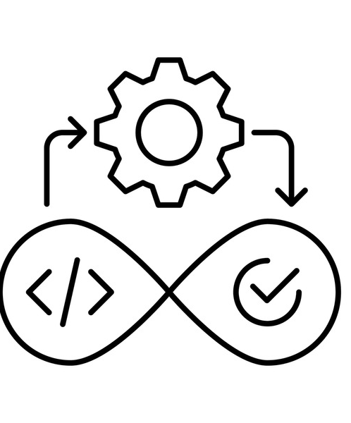
IaaS (Infrastructure as a Service)
IaaS предоставляет базовую IT-инфраструктуру.
Пользователь получает:
виртуальные серверы,
сети,
хранилище данных.
Пользователь управляет:
ОС,
приложениями,
настройками.
📌 Примеры:
Amazon EC2
Microsoft Azure Virtual Machines
Google Compute Engine
Используется:
DevOps,
тестовые среды,
хостинг систем.
Notes:
«IaaS предоставляет базовую IT-инфраструктуру: виртуальные серверы, сети и хранилища.
Пользователь управляет операционной системой, приложениями и настройками.
Примеры: Amazon EC2, Azure Virtual Machines, Google Compute Engine.
Используется для DevOps, тестовых сред и хостинга систем.»

Slide 6
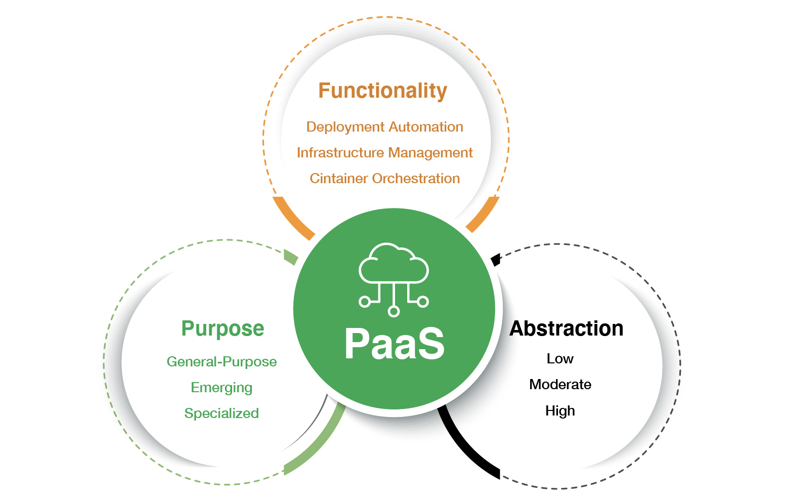
PaaS (Platform as a Service)
PaaS предоставляет готовую платформу для разработки.
Провайдер управляет:
инфраструктурой,
операционной системой,
средой выполнения.
Разработчик отвечает только за код.
Преимущества:
быстрая разработка,
не нужно администрировать серверы,
автоматическое масштабирование.
📌 Примеры:
Google App Engine
Heroku
Azure App Services
Notes:
«PaaS предоставляет готовую платформу для разработки.
Провайдер управляет инфраструктурой, ОС и средой выполнения, а разработчик отвечает только за код.
Преимущества: быстрая разработка, автоматическое масштабирование, нет необходимости администрировать серверы.
Примеры: Google App Engine, Heroku, Azure App Services.»

Slide 7
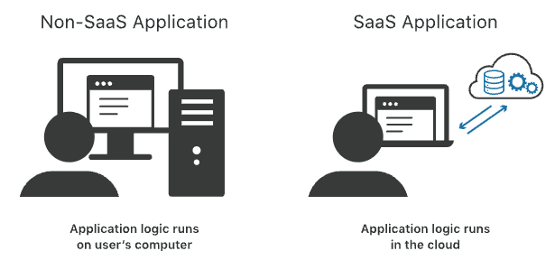
SaaS (Software as a Service)
SaaS — готовые приложения через интернет.
Пользователь:
просто использует программу,
не устанавливает ПО.
Примеры:
Google Docs
Microsoft 365
Dropbox
Salesforce
Преимущества:
доступ из браузера,
автоматические обновления,
отсутствие установки.
Notes:
«SaaS — это готовые приложения через интернет. Пользователь просто использует программу, без установки и администрирования.
Примеры: Google Docs, Microsoft 365, Dropbox, Salesforce.
Преимущества: доступ из браузера, автоматические обновления, простота использования для обычных пользователей.»

Slide 8
Сравнение моделей
Модель | Кто управляет | Для кого
IaaS | Пользователь почти всем | Инженеры, DevOps
PaaS | Делится управление | Разработчики
SaaS | Провайдер всем | Обычные пользователи
Чем выше уровень — тем меньше технической ответственности.
Notes:
«На этом слайде мы сравниваем модели: кто управляет и для кого предназначена каждая.
IaaS — пользователь управляет почти всем, подходит для инженеров и DevOps.
PaaS — часть управления берет на себя провайдер, подходит для разработчиков.
SaaS — провайдер управляет всем, подходит для обычных пользователей.
Чем выше уровень, тем меньше технической ответственности для пользователя.»

Slide 9

Практическое применение
Облака используются в:
Netflix — стриминг и хранение данных
Uber — обработка запросов в реальном времени
Онлайн-банкинг
Образовательные платформы
Мобильные приложения
Даже обычные пользователи ежедневно используют SaaS-сервисы.
Notes:
«Облачные модели широко используются в индустрии:
Netflix использует облако для стриминга и хранения данных,
Uber обрабатывает запросы в реальном времени,
онлайн-банкинг работает через облака,
образовательные платформы и мобильные приложения используют SaaS-сервисы.
Даже обычные пользователи ежедневно взаимодействуют с облаками.»

Slide 10

Заключение
Выводы:
Облачные технологии изменили подход к IT-инфраструктуре.
IaaS, PaaS и SaaS предоставляют разные уровни управления.
Компании выбирают модель в зависимости от задач.
Облака позволяют быстрее развивать цифровые сервисы.
Notes:
«Облачные технологии изменили подход к IT-инфраструктуре.
IaaS, PaaS и SaaS предоставляют разные уровни управления, позволяя компаниям выбирать подходящую модель под свои задачи.
Облака ускоряют цифровую трансформацию и упрощают доступ к современным сервисам.
Спасибо за внимание! Готовы ответить на ваши вопросы.»

Slide 11

Источники
NIST Definition of Cloud Computing
Amazon Web Services Documentation
Microsoft Azure Documentation
Google Cloud Documentation

